Slide 1
EPD
1
Processo estrutural
Prof. Luiz Dellore

Slide 2
Prof. Luiz Dellore
Mestre e doutor em Processo Civil (USP)
Mestre em Constitucional (PUC/SP)
Visiting Scholar na Syracuse e Cornell Universities
Professor de Processo Civil do Mackenzie e IBMEC
Advogado da Caixa Econômica Federal
Consultor Jurídico
Ex-assessor de Ministro do STJ
Membro do IBDP e do Ceapro
www.dellore.com
Instagram: @luizdellore
www.facebook.com/luizdellore/ (Prof Luiz Dellore)
LinkedIn: Luiz Dellore
Twitter: @dellore

Slide 3
Qual é o papel do juiz, no sistema de Justiça brasileiro?
O juiz pode / deve agir no lugar do legislador e do executivo?
E se o legislador e executivo forem omissos?
Como resolver os graves problemas da sociedade brasileira?
É um processo judicial que irá resolver nossos problemas?

Slide 4
Se “A” e “B” tem um contrato, que não é cumprido, o que fazer?
Se uma empresa viola o direito de diversos consumidores, o que fazer?
Cada consumidor pode ingressar em juízo, ou então um ente coletivo pode ingressar em juízo com ação coletiva.
E se temos um problema cuja solução não envolva apenas a intervenção do Judiciário, mas que demande solução que passe por uma alteração legislativa e/ou por uma intervenção do Poder Executivo, o que fazer?
Seria suficiente um processo coletivo? Ou uma ação de controle concentrado de constitucionalidade (ADI, ADC, ADPF)
Quais seriam exemplos dessa situação?

Slide 5
EUA, Brown v. Board of Education I e II (1954 e 1955)
A Suprema Corte norte-americana considerou inconstitucional a doutrina do separate but equal nas escolas.
Determinou ainda a adoção de medidas concretas e diferidas no tempo para erradicar o sistema escolar dual baseado na cor da pele.
Características:
uma demanda multipolarizada;
orientada para o futuro;
formada por pretensões difusas;
baseada em direitos fundamentais cujo conteúdo requer concreção;
que visa à reforma de uma instituição social;
cuja implementação exige ações diferidas no tempo, que não se esgotam com a prolação da sentença;
conduzida por juiz e partes em cooperação

Slide 6
Outros exemplos de problemas a serem solucionados por processos estruturais:
- a discriminação da mulher no mercado de trabalho;
- as condições dos presídios;
- o tratamento nas instituições psiquiátricas;
- prevenção de danos ambientais

Slide 7
Recurso Especial 1.733.412/SP, rel. Ministro Og Fernandes:
- Reconheceu a necessidade de adoção de um modelo de processo do tipo estrutural para tratar de litígio complexo oriundo do Tribunal de Justiça do Estado de São Paulo, que envolvia melhorias no serviço público de saúde prestado pelo Hospital Municipal Ermelino Matarazzo, localizado na cidade de São Paulo.
- O tribunal de origem havia deixado de interferir no Hospital, reconhecendo que se tratava de providência que fugia à sua atuação, cujo enfrentamento implicaria indevida interferência na esfera administrativa.
- O STJ afirmou se tratar de litígio do tipo estrutural, o qual demandava atuação diversa do Judiciário, tendo em vista o direito fundamental sub judice (o direito à saúde).
- o STJ deu provimento ao REsp do MPSP para determinar o retorno do feito à origem.
Notes:
7

Slide 8
Em 1º grau, o MPSP pediu a condenação do Município de São Paulo à correção das diversas irregularidades constatadas no Hospital. Os pedidos listaram 30 medidas a serem adotadas, tais como a adequação das salas de atendimento, trocas de móveis e equipamentos, conserto de elevadores, preenchimento do quadro de médicos, aquisição de medicamentos etc.
Na petição inicial, argumentou que o direito à saúde deveria ser assegurado de forma integral, universal e igualitária à população pela Administração Pública, por se tratar de direito fundamental, dotado de aplicabilidade imediata. Ainda, ressaltou que não se estaria estabelecendo prioridades na atuação da Administração Pública, pois o exercício da discricionariedade não poderia ensejar situações ilegais, deixando ao desamparo direitos fundamentais e indisponíveis.
O juízo determinou fosse realizada vistoria para verificar a situação do Hospital. A vistoria constatou diversas irregularidades a serem sanadas – em especial, quanto à falta de espaço para pacientes, alta taxa de mortalidade institucional, falta de médicos, problemas com a higiene do espaço, além de extrema desorganização.
Notes:
8

Slide 9
O juízo da 12ª Vara Cível da Comarca de São Paulo entendeu que acolher a pretensão ministerial implicaria interferência indevida do Poder Judiciário em esferas que não lhe competiriam.
Para o magistrado, a pretensão visava “através da via jurisdicional” a implantar “políticas públicas de saúde, a fim de obter a resolução de todas as dificuldades do sistema de saúde no Hospital Municipal Professor Alípio Correa Neto”.
Assim, julgou improcedente o pedido, pautado na estrita noção de separação de poderes.
O TJSP manteve a sentença, sob o fundamento de que “o acolhimento do pedido implicaria ofensa ao princípio da separação de poderes previsto no art. 2º da Constituição Federal, pois, sem dúvida, estaria o Judiciário imiscuindo-se em assunto de competência discricionária da Administração Pública”.
Notes:
9

Slide 10
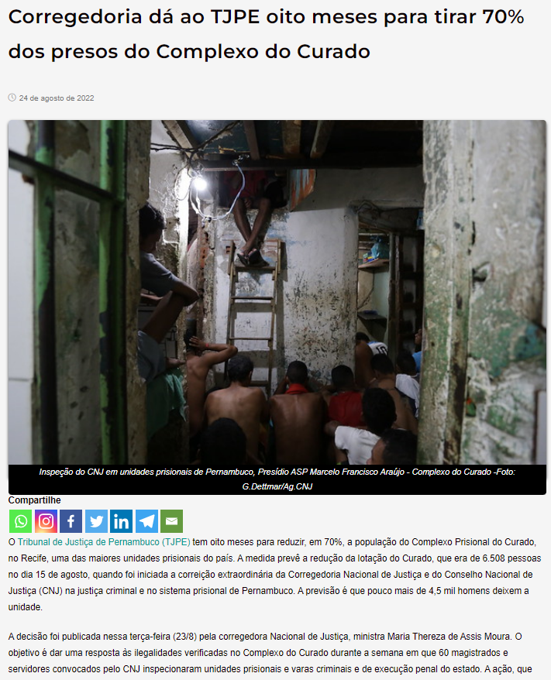
Notes:
10

Slide 11
Então, qual o contexto?
Para alguns, PJ não deve apenas decidir o conflito entre A e B.
Há casos que, pela sua complexidade, demandam uma atuação distinta, de modo que a tarefa dos juízes não se limita a interpretar as leis para dizer quem está certo e quem está errado, mas é a de dar respostas criativas, a fim de que se chegue a um remédio efetivo à controvérsia, sob o ponto de vista constitucional.
Necessário, então, uma postura mais ativa do juiz, que atuará, por meio da reforma estrutural, para rearranjar instituições, realizar política pública ou resolver litígio complexo. Tudo isso tendo em vista, em última instância, a concretização de valores constitucionais.
Assim, o processo estrutural está ligado ao ativismo judicial.
(há quem divirja acerca dessa afirmação)
Nesse contexto, o Poder Judiciário é constantemente provocado para intervir em políticas públicas, seja controlando-as, seja determinando sua implementação.
Notes:
11

Slide 12
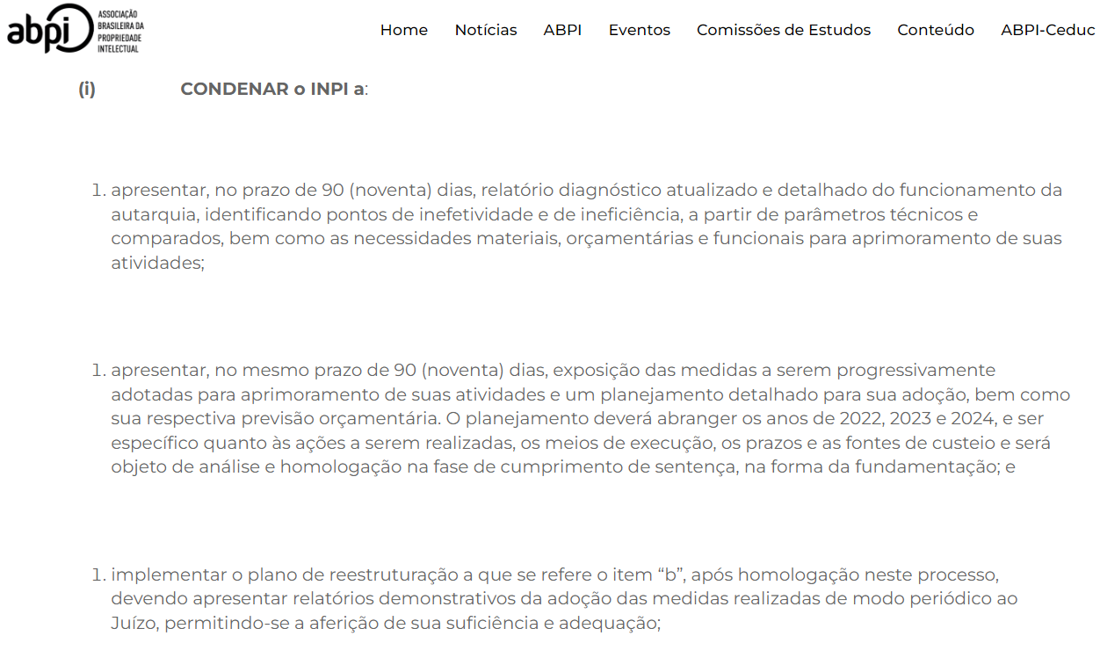
Ação Civil Pública nº 5095710-55.2021.4.02.5101, 31ª Vara Federal da Subseção Judiciária do Rio de Janeiro
Notes:
12

Slide 13
Vitorelli:
Litígios estruturais são litígios coletivos irradiados decorrentes do modo como uma estrutura burocrática, usualmente pública, mas, excepcionalmente, privada, opera.
O funcionamento da estrutura é a causa do litígio e da sua alteração depende a solução.
Tratar apenas os efeitos do litígio pode trazer resultados aparentes e de curso prazo, mas que não serão duradouros nem significativos.
Pelo contrário, é possível que soluções não estruturais agravem o litígio, no longo prazo.

Slide 14
Vitorelli:
Processos estruturais são demandas judiciais nas quais se busca reestruturar uma instituição pública ou privada cujo comportamento causa, fomenta ou viabiliza um litígio estrutural.
Essa reestruturação envolve a elaboração de um plano de longo prazo para alteração do funcionamento da instituição e sua implementação, mediante providências sucessivas e incrementais, que garantam que os resultados visados sejam alcançados, sem provocar efeitos colaterais indesejados ou minimizando-os.
A implementação desse plano se dá por intermédio de uma execução estrutural, na qual suas etapas são cumpridas, avaliadas e reavaliadas continuamente, do ponto de vista dos avanços que proporcionam.
O juiz atua como um fator de reequilibro da disputa de poder entre os subgrupos que integram a sociedade que protagoniza o litígio.

Slide 15
Características do processo estrutural:
- flexibilização do procedimento, com atenuação do princípio da demanda, para que haja maior maleabilidade e adaptabilidade do provimento jurisdicional à situação concreta;
- as decisões em cascata, sujeitas a fiscalização e ajustes, que implicam atuação continuada do Poder Judiciário na efetivação das decisões;
- a alta abertura dialógica, em relação não só aos envolvidos diretamente no litígio, mas àqueles que nele possuem algum grau de interesse;
- A multipolaridade, visando à adequada representação dos interessados na demanda;
- o pragmatismo, pela necessidade de consideração das consequências práticas das decisões
- a tutela prospectiva, orientada ao futuro.
Notes:
15

Slide 16
Enunciados do CJF sobre estruturais
III Jornada de Direito Processual Civil; Comissão VI - Processo Coletivo e Estrutural
Enunciado 220
É necessária a adoção de medidas para a cooperação do Estado e da sociedade civil na construção de soluções para a controvérsia estrutural, mediante participação dos potenciais atingidos e beneficiários da medida estruturante.
Enunciado 221
A atuação dialógica e cooperativa do magistrado e demais sujeitos processuais é característica essencial do processo estrutural.
Enunciado 224
No caso de ação coletiva para a defesa de interesses individuais homogêneos, o juiz poderá intimar o réu para apresentar plano de cumprimento da decisão e notificar as vítimas acerca do plano apresentado.
Enunciado 225
Nos processos estruturais admite-se ao legitimado formular pedido de elaboração e implementação de um plano de recomposição institucional, pelo réu ou terceiro, que, após oitiva dos interessados e eventuais ajustes, será homologado, passando a servir como meta da intervenção na instituição ou política cuja reestruturação se faz necessária.

Slide 17
Enunciado 227
Admite-se a prova estatística ou por amostragem no direito brasileiro, especialmente no processo coletivo e estrutural.
Enunciado 228
É possível a declaração formal da condição de vulnerabilidade processual da parte ou dos membros do grupo nos processos judiciais coletivos ou estruturais, de ofício ou mediante requerimento, explicitando, na decisão que a declarar, a aplicação de institutos processuais voltados à igualdade entre as partes.
Enunciado 230
Nas ações coletivas e estruturais ajuizadas pelos legitimados políticos ou institucionais, admite-se a participação dos representantes adequados dos grupos sociais titulares da pretensão coletiva, tais como sindicatos, associações, comunidades indígenas, quilombolas e povos tradicionais.
Enunciado 231
A cooperação interinstitucional é uma forma de consecução dos processos estruturais e deve ser sempre estimulada.

Slide 18
Enunciado 233
No processo estrutural, o papel do juiz não se limita a proferir decisões impositivas, mas também a diagnosticar o problema estrutural a partir da complexidade da situação que gerou a demanda e identificar as possibilidades jurídicas de atuação do Poder Judiciário para contribuir para um projeto de reestruturação.
Enunciado 234
No processo estrutural, é pertinente a sucessão de decisões judiciais em etapas quanto à adequação, ao modo e ao prazo para a implementação das medidas de transição para a estrutura ideal.

Slide 19
Projeto de Lei 8.058/2014, que se destina a regular “o controle e intervenção em políticas públicas pelo Poder Judiciário” e dispõe, já em seu art. 2º, parágrafo único, que o processo, nesse caso, terá características “estruturais, a fim de facilitar o diálogo institucional entre os Poderes”.

Slide 20
ACP, ajuizada pelo MPT, em que se buscava a extinção dos contratos de pessoal terceirizado que trabalhava no HC da UFPR. No entender da Procuradoria do Trabalho, a terceirização dos serviços (de enfermagem e de farmácia) ofendia as regras trabalhistas, de modo que tais contratos deveriam ser rescindidos.
Segundo a UFPR, a extinção imediata de tais contratos inviabilizaria as atividades do hospital universitário, porque aquele pessoal representava aproximadamente a metade dos trabalhadores das áreas de enfermagem e farmácia disponíveis.
Não é difícil notar que as respostas binárias facultadas pelo processo civil clássico seriam materialmente inócuas. Por esse motivo, a solução adotada pelo Juiz foi compor um acordo de longo prazo entre as partes, estipulando metas de “substituição” dos terceirizados por servidores públicos.
Nos termos da conciliação, a Universidade demitiria os terceirizados à medida que conseguisse vagas para concursos públicos (para os mesmos postos); ademais, a cada dois anos, as partes deveriam reunir-se em juízo para avaliar a progressão dessa “substituição”. Em outros termos, agiu-se de modo rente àquilo que nossa doutrina costuma alcunhar como “estrutural”.

Slide 21
ACP, proposta pelo MP/RJ em face do Estado do Rio de Janeiro e da sociedade Supervia Concessionária de Transporte.
Destacou-se na inicial ser objeto da medida a “promoção de adequadas condições de acessibilidade para pessoas com deficiência nos trens e estações localizadas no município do Rio de Janeiro, operados pela concessionária Supervia”.
Afirmou a inicial que “a presente demanda, diante da sua complexidade, dinamicidade e diversidade de interesses deve ser reconhecida como litígio estrutural, isto porque, apesar de toda esta complexidade, não se pode afastar a urgência do caso, eis que a cada dia um sem-número de pessoas com deficiência veem seu direito fundamental social vinculado.”
E essa premissa repercutiu diretamente nos pedidos formulados, voltados a corrigir a situação de ilegalidade de modo continuado e prospectivo.

Slide 22
Obrigado!
Prof. Luiz Dellore
www.dellore.com
Instagram: @luizdellore
LinkedIn: Luiz Dellore
www.facebook.com/luizdellore/ (Prof Luiz Dellore)
Twitter: @dellore

